Slide 1
ACTOS DE ADMINISTRACIÓN
DE BIENES MUEBLES

Slide 2
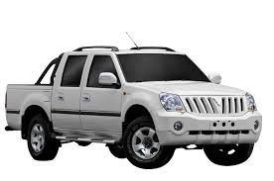



ACTOS DE ADMINISTRACIÓN:
Aquellos actos que se producen con la entrega temporal de un bien a título gratuito u oneroso, a favor de otra entidad pública, instituciones privadas o personas naturales.
ENTIDAD
PÚBLICA
PERSONA
NATURAL
INSTITUCIÓN
PRIVADA
ENTIDAD PÚBLICA

Slide 3
¿CUÁLES SON LOS ACTOS DE
ADMINISTRACIÓN?
Afectación en uso
Cesión en uso
Arrendamiento

Slide 4
COINCIDENCIAS ENTRE AFECTACIÓN EN USO Y CESIÓN EN USO
AFECTACIÓN EN USO | CESIÓN EN USO
Entrega la posesión de un bien de manera temporal | Entrega la posesión de un bien de manera temporal
Se puede renovar el plazo por única vez por un periodo máximo similar | Se puede renovar el plazo por única vez por un periodo máximo similar
Tiene causales de extinción | Tiene causales de extinción
DIFERENCIAS ENTRE AFECTACIÓN EN USO Y CESIÓN EN USO
AFECTACIÓN EN USO | CESIÓN EN USO
La entrega es a favor de otra entidad pública | La entrega, de manera excepcional y justificada, es a favor de una institución privada sin fines de lucro
El plazo máximo es de 02 (dos) años | El plazo máximo es de 01 (un) año

Slide 5
AFECTACIÓN EN USO
Permite que una entidad entregue, a título gratuito, la posesión de un bien propio a favor de otra entidad, con la finalidad de ser destinados al uso o servicio público.
El plazo máximo es de dos (02) años, el mismo que puede ser renovado por única vez por un plazo máximo similar.

Slide 6
AFECTACIÓN EN USO
Causales de extinción:
Cumplimiento del plazo.
Renuncia a la afectación.
Destrucción, pérdida, robo o hurto.
Incumplimiento, variación de su finalidad o cese.
Extinción de la entidad afectataria.
Ceder los bienes a terceros.

Slide 7
AFECTACIÓN EN USO
De presentarse alguna causal de extinción, la OGA de la entidad afectante, previa verificación y sustentado en un IT, emitirá resolución que declare la extinción de la afectación, notificando a la entidad afectataria para que devuelva el bien.

Slide 8



¿CUÁL ES EL PROCEDIMIENTO DE AFECTACIÓN EN USO?
PASO 1:
PASO 2:
La entidad solicitante requiere por escrito a la entidad propietaria del bien, le afecte en uso el mismo.
La UCP elabora el Informe Técnico y lo eleva a su OGA.
Conforme al formato contenido en el Anexo Nº 3

Slide 9

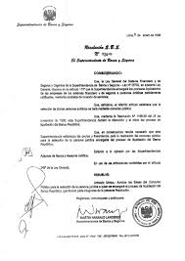
¿CUÁL ES EL PROCEDIMIENTO DE AFECTACIÓN
EN USO?
PASO 3:
PASO 4:
La OGA emite la resolución que aprueba la afectación en uso del bien precisando el plazo y la finalidad de la misma.
La OGA remite a la SBN, copia de los principales actuados.
15 días
10 días

Slide 10
¿ALGO MÁS A TENER EN CUENTA?
Se materializa la afectación en uso mediante la suscripción de un Acta de Entrega - Recepción.
Si OGA desestima la solicitud de afectación en uso, comunicará a la entidad solicitante y archivará el expediente administrativo generado.

Slide 11
CESIÓN EN USO
Permite que una entidad, de manera excepcional y debidamente justificada, traslada a título gratuito, la posesión de un bien propio a favor de una institución privada sin fines de lucro, con la finalidad de sea empleado en actividades afines con el interés público y desarrollo social.
El plazo máximo es de un (01) año, el mismo que puede ser renovado por única vez por un plazo máximo similar.

Slide 12
CESIÓN EN USO
Causales de extinción:
Cumplimiento del plazo.
Renuncia a la cesión.
Destrucción, pérdida, robo o hurto.
Incumplimiento, variación de su finalidad o cese.
Disolución de la entidad cesionaria.
Ceder los bienes a terceros.

Slide 13
CESIÓN EN USO
De presentarse alguna causal de extinción, la OGA de la entidad afectante, previa verificación y sustentado en un IT, emitirá resolución que declare la extinción de la cesión, notificando a la entidad cesionaria para que devuelva el bien.

Slide 14
¿CUÁL ES EL PROCEDIMIENTO DE CESIÓN EN USO?
PASO 1:
PASO 2:
La institución privada sin fines de lucro solicitante requiere por escrito a la entidad propietaria del bien, le ceda en uso el mismo.
La UCP elabora el Informe Técnico y lo eleva a su OGA.
Conforme al formato contenido en el Anexo Nº 3

Slide 15
¿CUÁL ES EL PROCEDIMIENTO DE CESIÓN EN USO?
PASO 3:
PASO 4:
La OGA emite la resolución que aprueba la cesión en uso del bien precisando el plazo y la finalidad de la misma.
La OGA remite a la SBN, copia de los principales actuados.
15 días
10 días

Slide 16
¿ALGO MÁS A TENER EN CUENTA?
Se materializa la cesión en uso mediante la suscripción de un Acta de Entrega - Recepción.
Si OGA desestima la solicitud de cesión en uso, comunicará a la institución solicitante y archivará el expediente administrativo generado.

Slide 17
ARRENDAMIENTO
Acto por el cual una entidad se obliga ceder temporalmente, a favor de otra entidad, instituciones privadas o personas naturales, el uso de un bien a cambio de una renta, siempre que ello no interfiera con los objetivos institucionales y el interés del Estado.
El plazo máximo es de un (01) año, el mismo que puede ser renovado por única vez por un plazo máximo similar.

Slide 18
ARRENDAMIENTO
La renta será calculada a valor comercial.
Las entidades que tengan previsto el arrendamiento de bienes en sus TUPA, se regirán por ese documento de gestión.
Las entidades que no cuenten con tal procedimiento previsto, aplicarán el siguiente procedimiento.

Slide 19
¿CUÁL ES EL PROCEDIMIENTO DEL ARRENDAMIENTO?
PASO 1:
PASO 2:
El solicitante requiere por escrito a la entidad propietaria del bien, le arriende el mismo.
La UCP elabora el Informe Técnico y lo eleva a su OGA.
Conforme al formato contenido en el Anexo Nº 3

Slide 20
¿CUÁL ES EL PROCEDIMIENTO DE ARRENDAMIENTO?
PASO 3:
PASO 4:
La OGA emite la resolución que aprueba el arrendamiento del bien y dispone se suscriba el contrato correspondiente.
La OGA remite a la SBN, copia de los principales actuados.
15 días
10 días

Slide 21
¿ALGO MÁS A TENER EN CUENTA?
Se materializa el arrendamiento con la suscripción del Contrato de Arrendamiento.
Si OGA desestima la solicitud de arrendamiento, comunicará al solicitante y archivará el expediente administrativo generado.

Slide 22
SANEAMIENTO DE BIENES MUEBLES ESTATALES

Slide 23
FINALIDAD:
Regularizar la situación administrativa y legal de los bienes muebles de las entidades públicas que se encuentran en condición de sobrantes, así como la de aquellos que se encuentran en condición de faltantes en su patrimonio.

Slide 24
OBJETIVO:
1.
Dar de alta los bienes muebles sobrantes, con excepción de los que se encuentran en condición de chatarra.
2.
Dar de baja los bienes faltantes.
3.
Regularizar la situación registral de los vehículos que no cuentan con la documentación suficiente para su inscripción.
PLAZO:
02 (dos) años contados a partir de la entrada en vigencia de la Directiva Nº 001-2015/SBN (10-07-2015).

Slide 25
SANEAMIENTO DE BIENES MUEBLES FALTANTES

Slide 26
SANEAMIENTO DE BIENES FALTANTES:
Es una herramienta legal de característica residual y excepcional, orientada a regularizar la situación administrativa y legal de dichos bienes mediante la baja de los mismos.

Slide 27
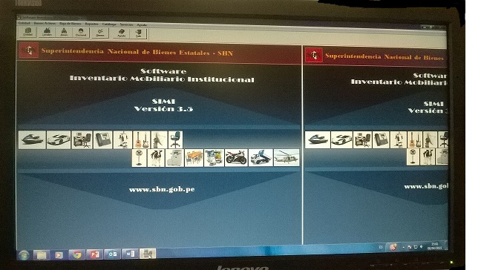


SANEAMIENTO DE BIENES FALTANTES:
Bienes faltantes: aquellos que figuran en el registro patrimonial de la entidad, pero no se encuentran físicamente en su posesión.
Módulo Muebles SINABIP

Slide 28
SANEAMIENTO DE BIENES FALTANTES:
CONDICIONES PREVIAS:
i.
No se cuente con la documentación suficiente para sustentar la baja de bienes vía el procedimiento normado en el numeral 6.2.3 de la Directiva.
ii.
Que no sea posible recuperar el bien que, de acuerdo a documentación fehaciente, se encuentra en posesión de otra entidad, institución privada o persona natural o tampoco sea posible transferirlo en favor de dichos poseedores.

Slide 29

SANEAMIENTO DE BIENES FALTANTES:
OBLIGACIÓN DE INFORMAR:
Sin perjuicio del procedimiento de baja por saneamiento, la OGA debe comunicar a la Secretaria Técnica de las Autoridades del Procedimiento Administrativo Disciplinario de las entidades para los fines del caso, respecto de los bienes faltantes.

Slide 30

¿CUÁL ES EL PROCEDIMIENTO DE SANEAMIENTO DE BIENES FALTANTES?
PASO 1:
PASO 2:
La UCP elaborará el Informe Técnico y lo elevará a su OGA, sustentando la falta de los bienes y los probables eventos que hayan causado tal situación.
La OGA emite la resolución que aprueba el saneamiento de los bienes faltantes y la baja de dichos bienes.
15 días
Conforme al formato contenido en el Anexo Nº 3

Slide 31
¿CUÁL ES EL PROCEDIMIENTO DE SANEAMIENTO DE BIENES FALTANTES?
PASO 3:
La OGA remite a la SBN, copia de la resolución administrativa y del IT.
10 días

Slide 32
SANEAMIENTO DE BIENES MUEBLES SOBRANTES

Slide 33
SANEAMIENTO DE BIENES SOBRANTES:
Es una herramienta legal de característica residual y excepcional, orientada a regularizar la situación administrativa y legal de dichos bienes mediante el alta de los mismos.

Slide 34


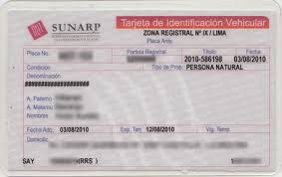
SANEAMIENTO DE BIENES SOBRANTES:
Bienes sobrantes: aquellos que sin estar registrados en el patrimonio, se encuentran en posesión de la entidad debido a que:
a.
No se conoce a sus propietarios.

Slide 35
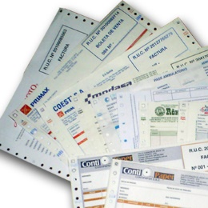
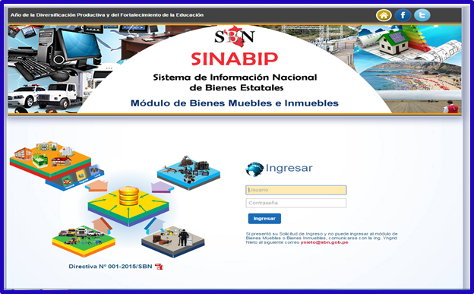
SANEAMIENTO DE BIENES SOBRANTES:
b.
No cuentan con la documentación suficiente para su incorporación en el registro patrimonial.
Módulo Muebles SINABIP

Slide 36
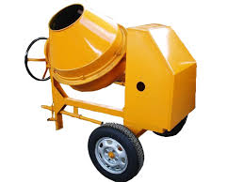

SANEAMIENTO DE BIENES SOBRANTES:
c.
No han sido reclamados por sus propietarios.

Slide 37


SANEAMIENTO DE BIENES SOBRANTES:
d.
No se conoce su origen.

Slide 38





SANEAMIENTO DE BIENES SOBRANTES:
e.
Provengan de entidades fusionadas, liquidadas o extinguidas, o hayan sido recibidos en mérito a convenios de cooperación.

Slide 39
SANEAMIENTO DE BIENES SOBRANTES:
CONDICIÓN PREVIA:
i.
Los bienes sobrantes deben encontrarse por lo menos dos (02) años en posesión de la entidad, acreditandop dicha situación mediante DD. JJ. De permanencia o posesión, suscrita por el servidor que usa el bien o el responsible de la UCP y refrendada por la OGA.

Slide 40
¿CUÁL ES EL PROCEDIMIENTO DE SANEAMIENTO DE BIENES SOBRANTES?
PASO 1:
PASO 2:
La UCP elaborará el Informe Técnico y lo elevará a su OGA, sustentando la posesión de los bienes sobrantes estimando su tiempo de permanencia en la entidad.
La OGA notificará al propietario del bien en su domicilio de ser conocido o en lugar visible de la entidad y en su portal .
10 días
Conforme al formato contenido en el Anexo Nº 3

Slide 41
¿CUÁL ES EL PROCEDIMIENTO DE SANEAMIENTO DE BIENES SOBRANTES?
PASO 3:
PASO 4:
La UCP elaborará el Acta de Saneamiento, tasará los bienes, proyectará la Resolución de Saneamiento y lo elevará a su OGA.
La OGA emite la resolución que aprueba el saneamiento de los bienes sobrantes y la alta de los mismos.
15 días
Conforme al formato contenido en el Anexo Nº 3

Slide 42
¿CUÁL ES EL PROCEDIMIENTO DE SANEAMIENTO DE BIENES SOBRANTES?
PASO 5:
La OGA remite a la SBN, copia de la resolución administrativa y del IT.
10 días

Slide 43
OPOSICIÓN AL SANEAMIENTO DE BIENES MUEBLES SOBRANTES

Slide 44

¿CUÁL ES EL PROCEDIMIENTO DE OPOSICIÓN AL SANEAMIENTO DE BIENES SOBRANTES?
PASO 1:
PASO 2:
Quien se considere propietario presentará un escrito ante la entidad argumentando su derecho reclamado debidamente acreditado.
La OGA dispone la entrega del bien al propietario, la cual se materializa con la suscripción de un Acta de Entrega – Recepción.
15 días

Slide 45
¿CUÁL ES EL PROCEDIMIENTO DE OPOSICIÓN AL SANEAMIENTO DE BIENES FALTANTES?
PASO 3:
La OGA remite a la SBN, copia de los principales actuados.
10 días

Slide 46

SANEAMIENTO DE VEHÍCULOS

Slide 47
SANEAMIENTO DE VEHÍCULOS
CONDICIONES PREVIAS:
i.
Boleta informativa expedida por SUNARP.
ii.
Certificado Policial de Identificación Vehicular.
iii.
Certificado de Inspección Técnica Vehicular de Incorporación aprobada.

Slide 48
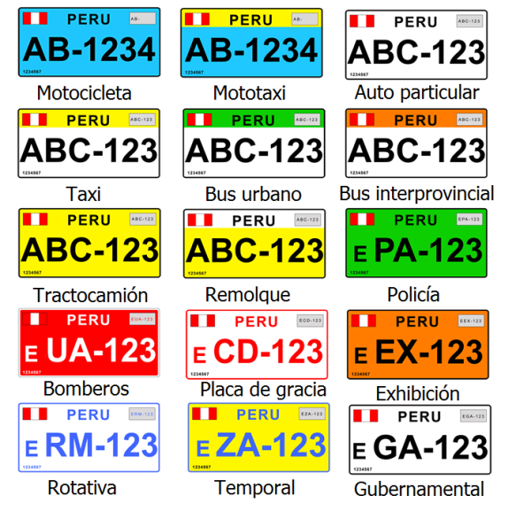
SANEAMIENTO DE VEHÍCULOS:
CONDICIONES PREVIAS:
Si el vehículo no exhibe Placa Única Nacional de Rodaje, solicitará al Registro de Propiedad Vehicular la búsqueda a nivel nacional con el número de serie o de motor, a fin de determinar si el vehículo se encuentra registrado.

Slide 49





SANEAMIENTO DE VEHÍCULOS:
CONDICIONES PREVIAS:
Si el vehículo tiene carga o gravamen, se gestionará su levantamiento o cancelación.
De no ser posible, OGA comunicará a la autoridad pertinente la ubicación del mismo para su puesta a disposición mediante Acta de Entrega - Recepción.

Slide 50
SANEAMIENTO DE VEHÍCULOS:
CONDICIONES PREVIAS:
Los vehículos que hayan sido incorporados al patrimonio sin la documentación sustentatoria, deberán ser excluídos del registro y ser considerados como sobrantes.
Módulo Muebles SINABIP

Slide 51

¿CUÁL ES EL PROCEDIMIENTO DE SANEAMIENTO DE VEHÍCULOS?
PASO 1:
PASO 2:
La UCP elaborará el Informe Técnico y lo elevará a su OGA, sustentando la posesión de los vehículos estimando su tiempo de permanencia en la entidad.
La OGA notificará al propietario del bien en su domicilio de ser conocido o mediante el Diario Oficial “El Peruano” y en el portal institucional.
Conforme a los formatos contenidos en los Anexos Nº 3 y Nº 5
10 días

Slide 52
¿CUÁL ES EL PROCEDIMIENTO DE SANEAMIENTO DE VEHÍCULOS?
PASO 3:
PASO 4:
La UCP elaborará el Acta de Saneamiento, tasará el vehículo, proyectará la Resolución de Saneamiento y lo elevará a su OGA.
La OGA emite la resolución que aprueba el saneamiento del vehículo y el alta del mismo.
15 días
Conforme al formato contenido en el Anexo Nº 3

Slide 53
¿CUÁL ES EL PROCEDIMIENTO DE SANEAMIENTO DE VEHÍCULOS?
PASO 5:
La OGA remite a la SBN, copia de la resolución administrativa y del IT.
10 días

Slide 54
OPOSICIÓN AL SANEAMIENTO DE VEHÍCULOS

Slide 55
¿CUÁL ES EL PROCEDIMIENTO DE OPOSICIÓN AL SANEAMIENTO DE VEHÍCULOS?
PASO 1:
PASO 2:
Quien se considere propietario presentará un escrito ante la entidad argumentando su derecho reclamado debidamente acreditado.
La OGA dispone la entrega del bien al propietario, la cual se materializa con la suscripción de un Acta de Entrega – Recepción.
15 días

Slide 56
¿CUÁL ES EL PROCEDIMIENTO DE OPOSICIÓN AL
SANEAMIENTO DE BIENES FALTANTES?
PASO 3:
La OGA remite a la SBN, copia de los principales actuados.
10 días

Slide 57
Gracias por su atención
Abg. SOLEDAD DIAZ GUEVARA

